Slide 2
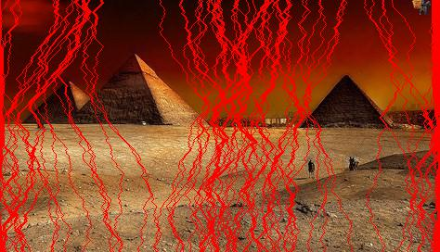
Scharr

Slide 3
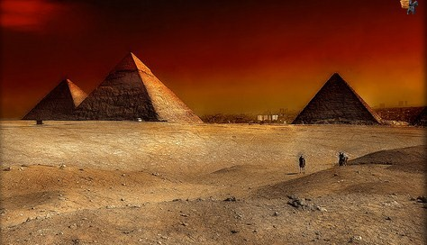

Slide 4
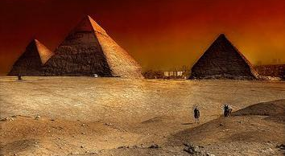

Slide 5

Sobel

Slide 6

Kroon

Slide 7


Slide 8
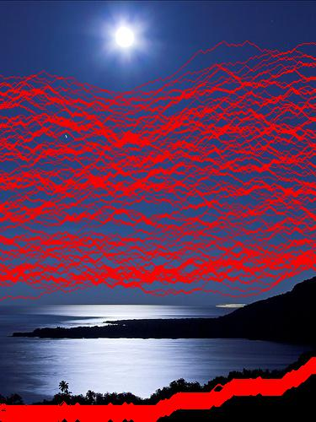

Slide 9


